Slide 1
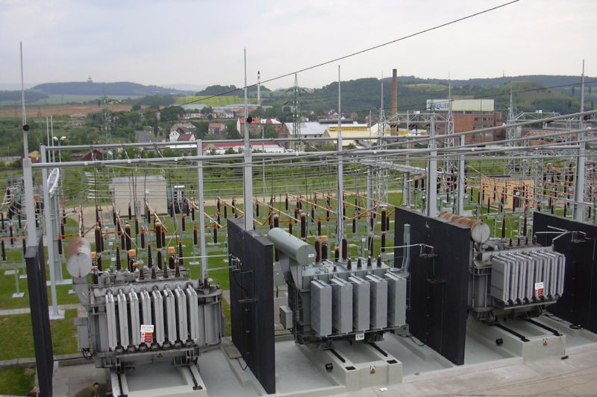

Rozvodny a transformovny
2. část

Slide 2
Provedení elektrických stanic
1. Venkovní rozvodny
Jsou levnější, zabírají ale větší plochu (plošné rozložení přístrojů, větší vzdálenosti mezi živými částmi).
Přístroje musí odolávat vnějším klimatickým jevům
Využití: rozvodny vvn, výjimečně vn
2. Zapouzdřené rozvodny
Velké náklady na zařízení, úspora místa, jednodušší údržba
Využití: rozvodny vvn
3. Vnitřní rozvodny
Větší náklady na stavební část.
Využití: rozvodny nn a vn, v mimořádných případech i vvn
4. Kombinované rozvodny
Venkovní zapouzdřené rozvodny (rozšiřování stávající venklovní rozvodny)
5. Distribuční transformovny
Podle místa použití vnitřní (větší města, hustá zástavba) nebo venkovní (osady).

Slide 3
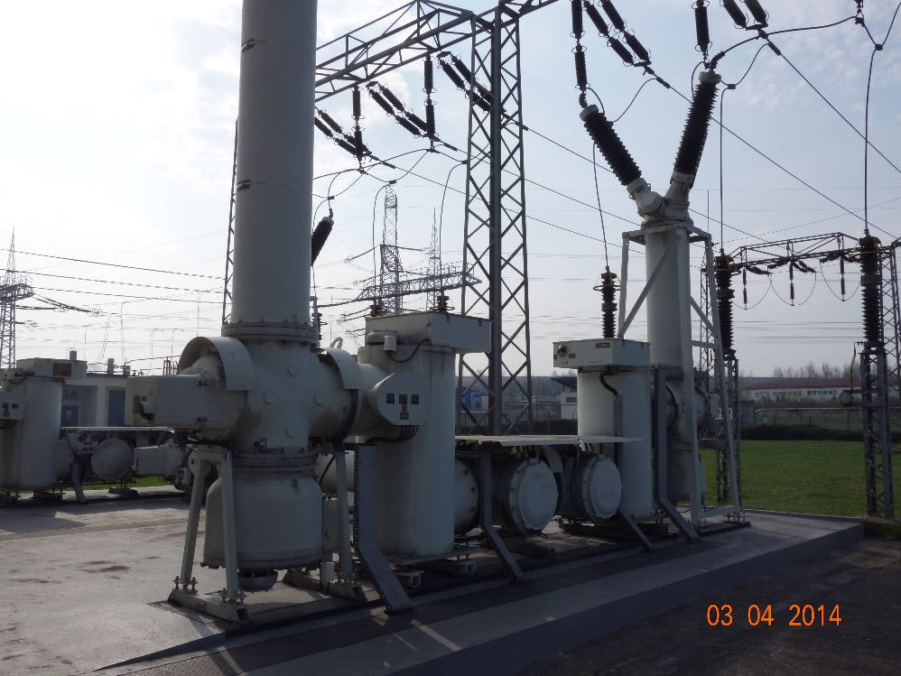
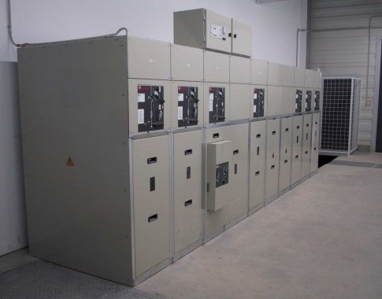
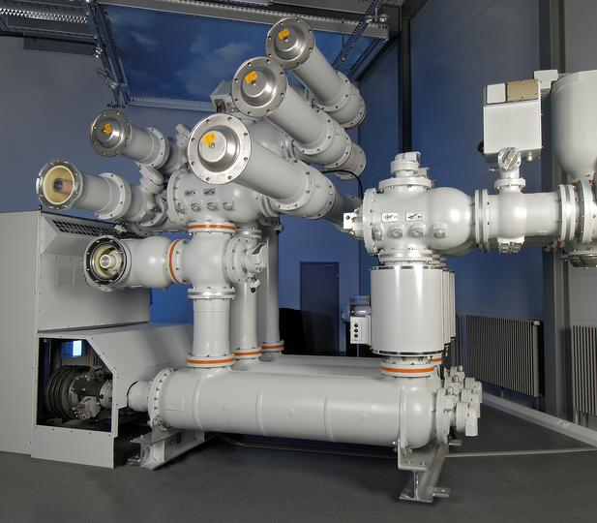
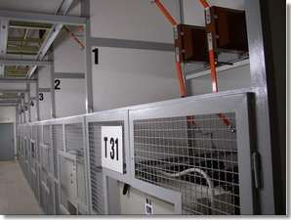
Ukázky rozvoden
Rozdělení:
1. Kobkové
2. Skříňové
3. Zapouzdřené
- venkovní
- vnitřní

Slide 4
Kobkové rozvodny
* jsou nejstarším vývojovým typem rozvoden vn
* každá odbočka tvoří samostatný, stavebně oddělený prostor (kobka)
* stavební oddělení tvoří zároveň požární přepážku
* bývají uspořádány do více podlaží, jednotlivá podlaží mohou být oddělena (stavebně, požárně). Přechod zajišťují průchodky.
* uspořádání: - 1. podlaží - vývodové pole
- 2. podlaží - vypínače, odpojovače, měření
- 3. podlaží - přípojnicový rozvod
Pozn. při rekonstrukci a nově je 2. a 3. podlaží spojeno
Výhody:
* stavební a požární oddělení jednotlivých kobek
* velké zkratové výkony
* přehlednost a spolehlivost
Nevýhody:
* velké stavební náklady

Slide 5
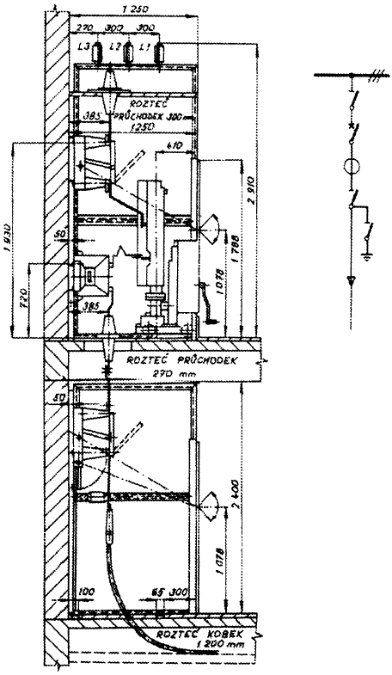
Kobková rozvodna 22 kV, 500MVA
3. podlaží - pole přípojnic:
2. podlaží - pole vypínače:
* přípojnicový odpojovač
* výkonový vypínač
* MTP
1. podlaží - pole vývodu:
* vývodový odpojovač
* připojení kabelu - kabelová koncovka

Slide 6
Kobková rozvodna 10 kV
3. podlaží - pole přívodu:
* přípojnice
* přípojnicové odpojovače
2. podlaží - pole vypínače:
* výkonový vypínač
* MTP
1. podlaží - pole vývodu:
* MTN
* vývodový odpojovač
* připojení kabelu - kabelová koncovka

Slide 7
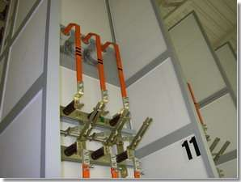
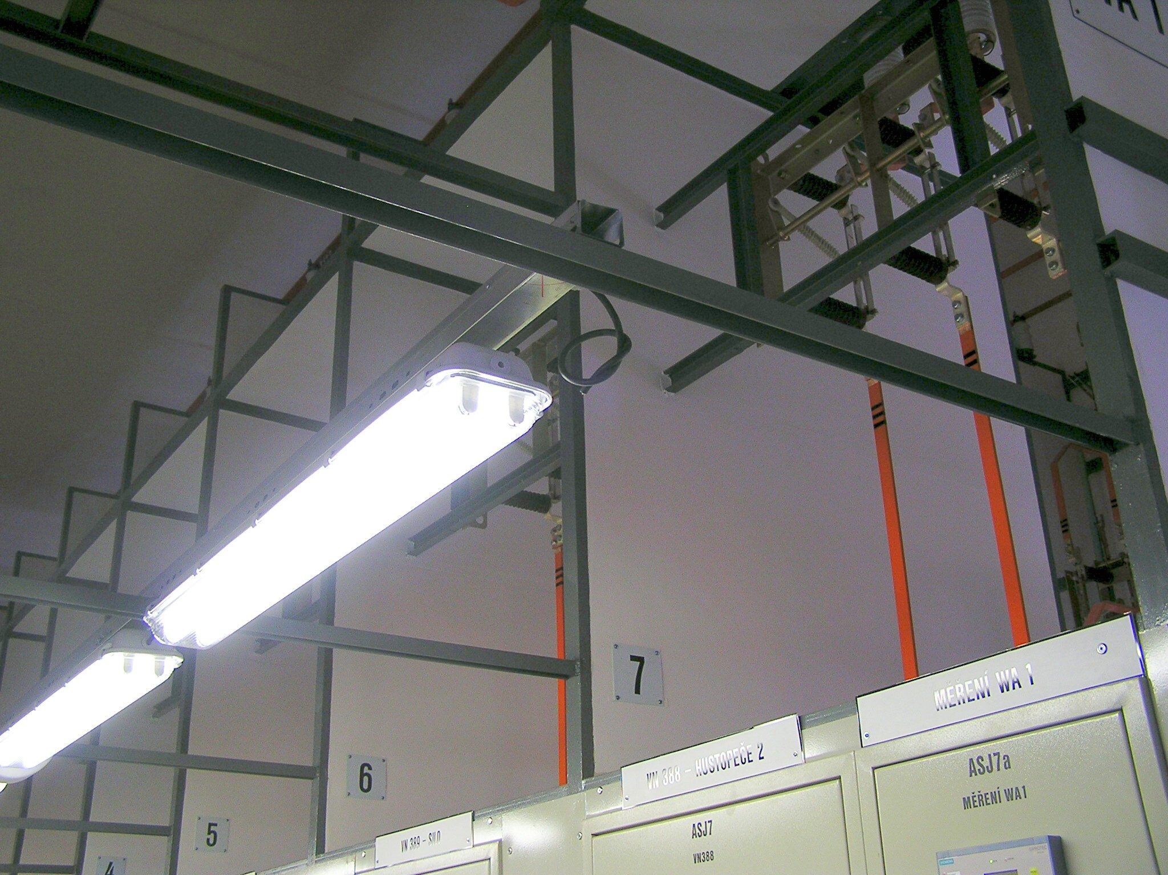
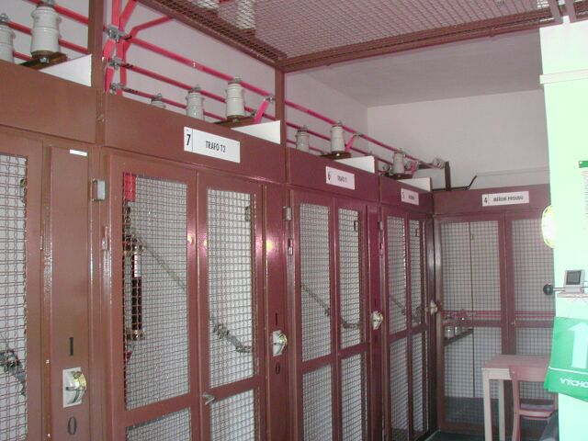
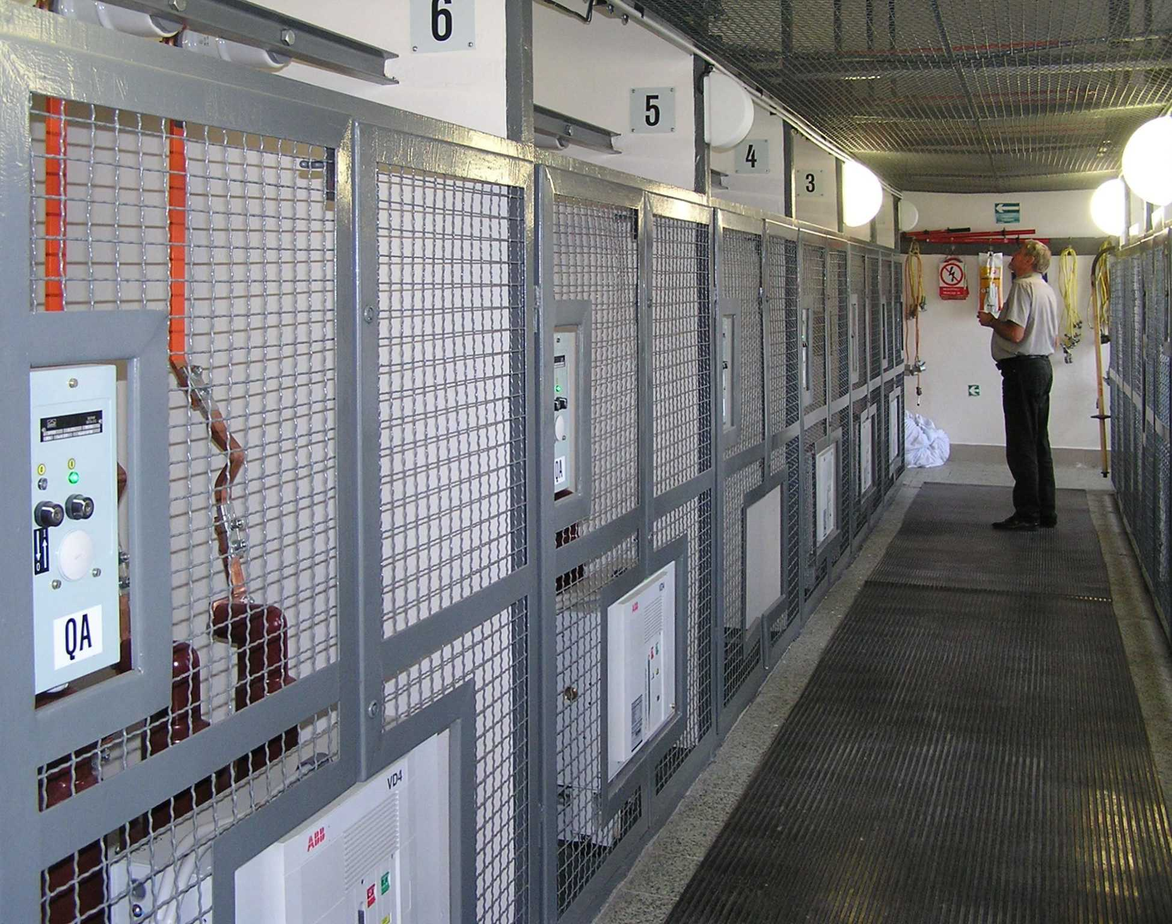
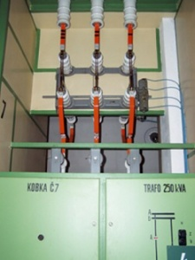

Slide 8
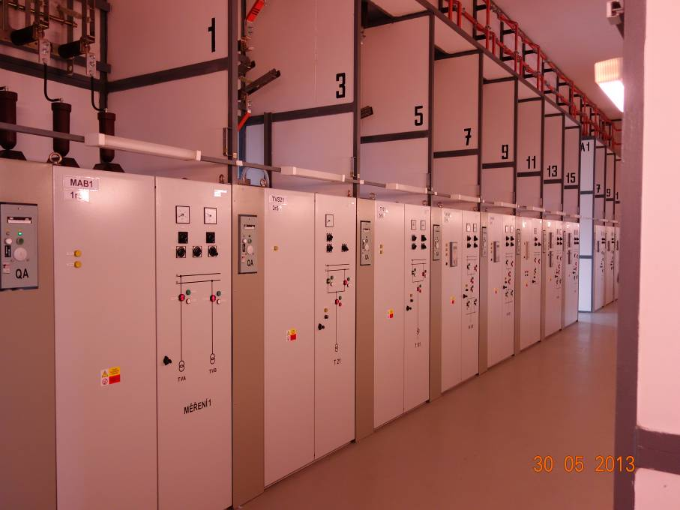

Slide 9
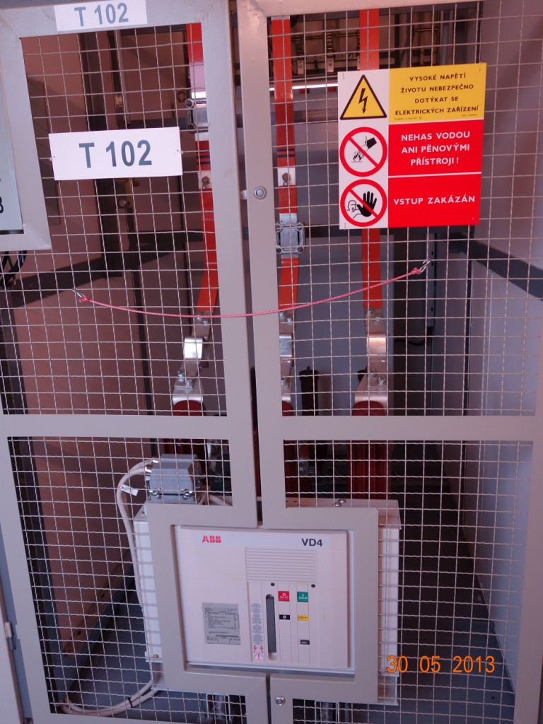

Slide 10
Skříňové rozvodny (rozváděče vn)
* jsou uzavřené oceloplechové skříně pro každou odbočku
* vybavení skříně je dáno odbočkou, systém má většinou stavebnicovou konstrukci
* rozvodny jsou umístěny ve větších místnostech nebo v halách
Starší provedení:
* část skříně je výsuvná, na výsuvné části je umístěn výkonový vypínač
* při vysunutí skříně se provede zároveň odpojení (funkce vývodového a přípojnicového odpojovače)
* vysunutí skříně je podmíněno vypnutím vypínače (blokování)
* díky systému odpojení dochází k úspoře místa
Výhody:
* úspora místa, menší stavební náklady
* stavebnicová konstrukce, variabilita
Nevýhody:
* nižší zkratové výkony
* menší přehlednost
* prostorové problémy u dvojitého systému přípojnic

Slide 11
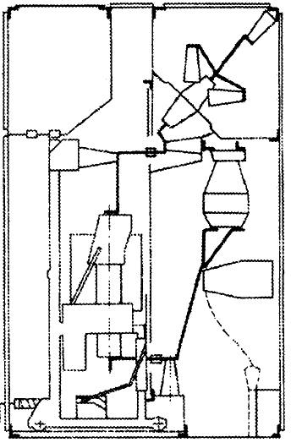
Skříňová rozvodna 10 kV (starší provedení)
výsuvný vozík s vypínačem a kontakty odpojovače
vypnutý vypínač a odpojený odpojovač – pohotovostní poloha
zapnutý vypínač a odpojovač

Slide 12
Skříňové rozváděče vn (starší provedení)

Slide 13
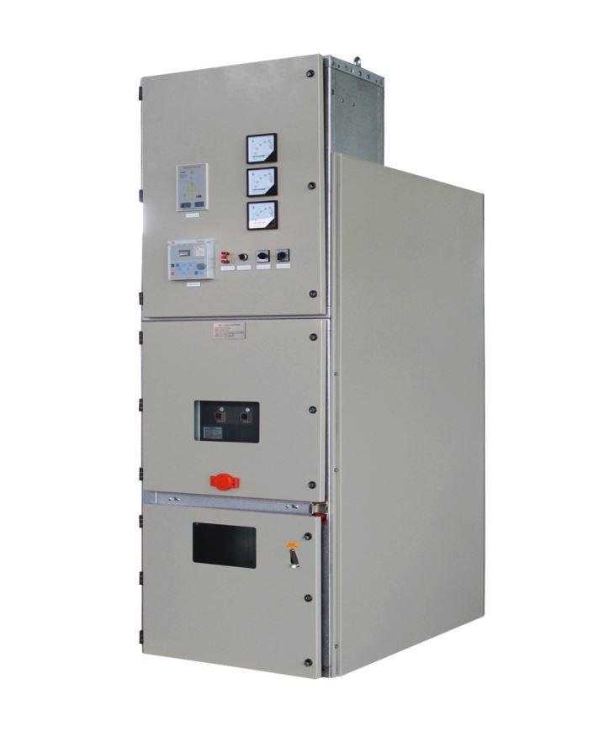
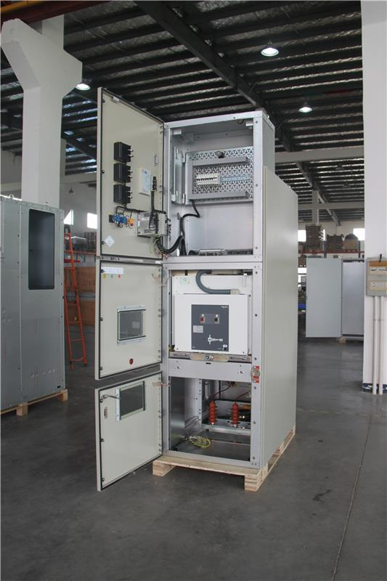
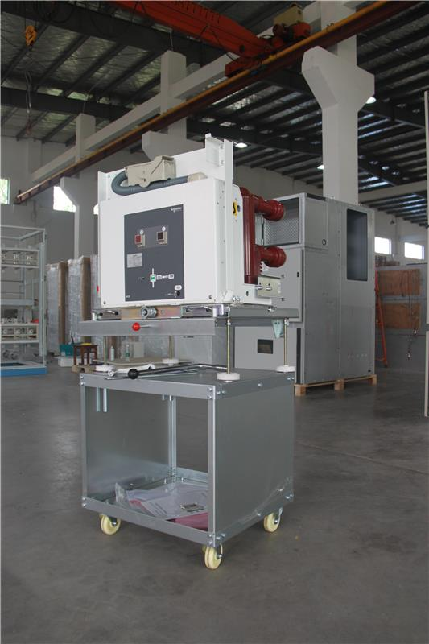
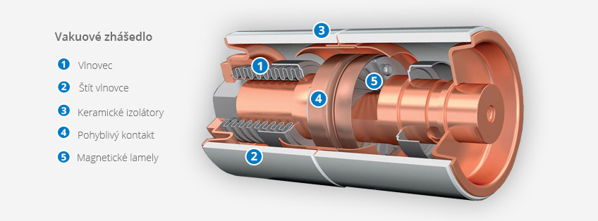
Skříňové (zapouzdřené) rozváděče vn
Měnič kmitočtu s proměnnou frekvencí
Soft Starter
Vakuový stykač
Kompenzace jalové energie
Transformátor
Kontrolní panel
Kabely pro konverzi frekvencí
Rozváděč
Rozvodná skříň
Kontaktujte nás
Nanjing Aubo Electric Co, Ltd
Přidat: No.15, Zhufeng silnice, Zhuzhen město Luhe, Nanjing, Jiangsu
Tel: + 86-25-85283766
Fax: + 86-25-85283866
Ph: +8613805153721
E-mail: aubochina@aubochina.com
Novější provedení:
* prostředí vzduch, vypínače (odpínače) vakuum nebo SF6
* zapouzdřené provedení v kombinaci SF6 a vakuového vypínače (odpínače)

Slide 14
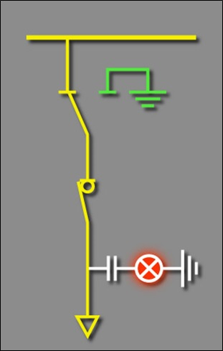
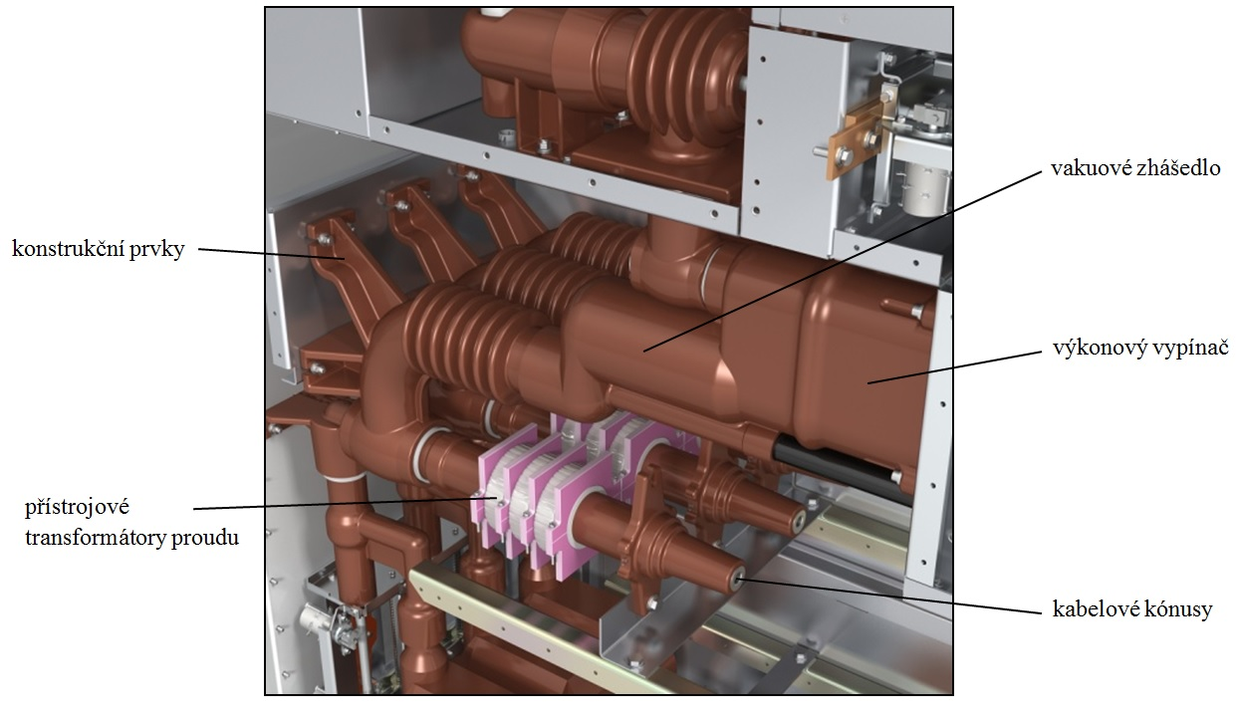
Skříňové (zapouzdřené) rozváděče vn
Měnič kmitočtu s proměnnou frekvencí
Soft Starter
Vakuový stykač
Kompenzace jalové energie
Transformátor
Kontrolní panel
Kabely pro konverzi frekvencí
Rozváděč
Rozvodná skříň
Kontaktujte nás
Nanjing Aubo Electric Co, Ltd
Přidat: No.15, Zhufeng silnice, Zhuzhen město Luhe, Nanjing, Jiangsu
Tel: + 86-25-85283766
Fax: + 86-25-85283866
Ph: +8613805153721
E-mail: aubochina@aubochina.com
Provedení (EATON):
* technologie pevné izolace - snížení rizika mezifázového zkratu, omezení vlivu prostřední, zvýšení bezpečnosti osob
* spínání pomocí dvou prvků - vypínač nebo odpínač a dvoupolohový přepínač (odpojovač x uzemňovač)

Slide 15
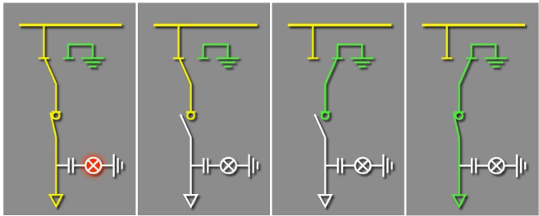
Spínání pomocí dvou prvků
Měnič kmitočtu s proměnnou frekvencí
Soft Starter
Vakuový stykač
Kompenzace jalové energie
Transformátor
Kontrolní panel
Kabely pro konverzi frekvencí
Rozváděč
Rozvodná skříň
Kontaktujte nás
Nanjing Aubo Electric Co, Ltd
Přidat: No.15, Zhufeng silnice, Zhuzhen město Luhe, Nanjing, Jiangsu
Tel: + 86-25-85283766
Fax: + 86-25-85283866
Ph: +8613805153721
E-mail: aubochina@aubochina.com

Slide 16
Zapouzdřený rozváděč vn
* zapouzdřené provedení v kombinaci pevné izolace a vakuového vypínače (odpínače)
přípojnice
odpojovač
vypínač

Slide 17
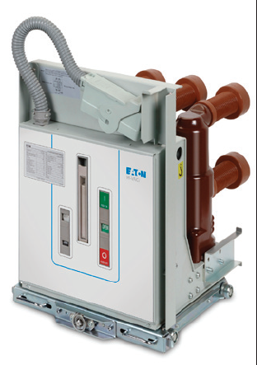
video_1
videa_2

Slide 18
Vypínač (odpínač) - vakuový, ostatní zařízení - hermeticky uzavřeno IP55
Sestava:
* přípojnice (jednoduchý systém)
* odpojovač + uzemňovač
(ruční ovládání)
* vypínač (odpínač)
* kabelový vývod

Slide 19
Vypínač (odpínač) - vakuový, ostatní zařízení - hermeticky uzavřeno IP55

Slide 20
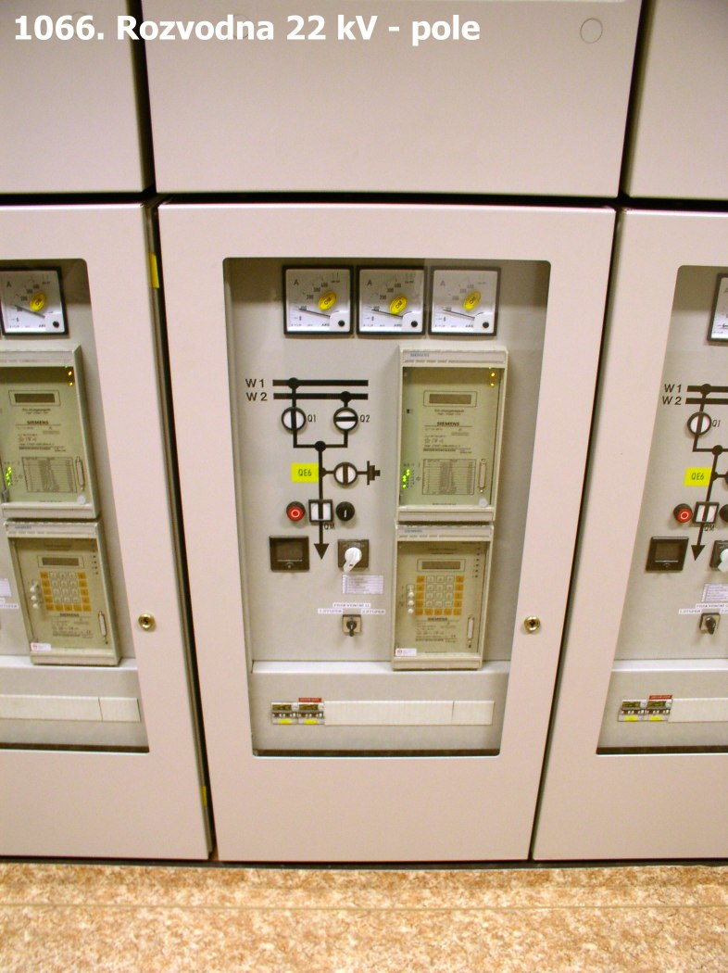
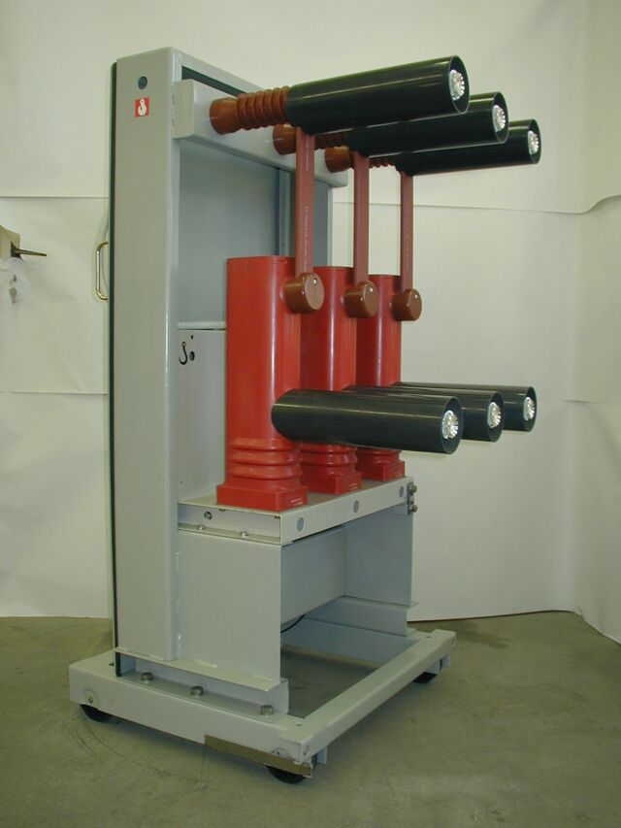
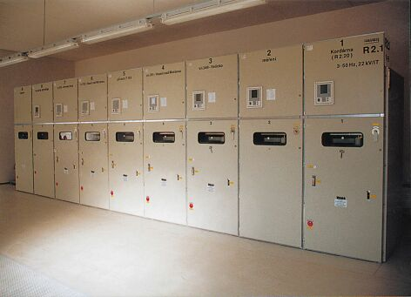
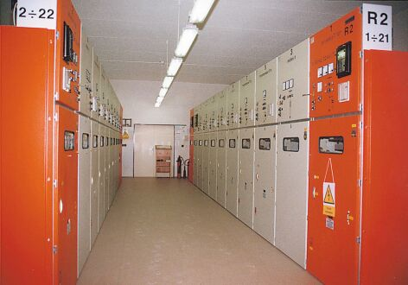
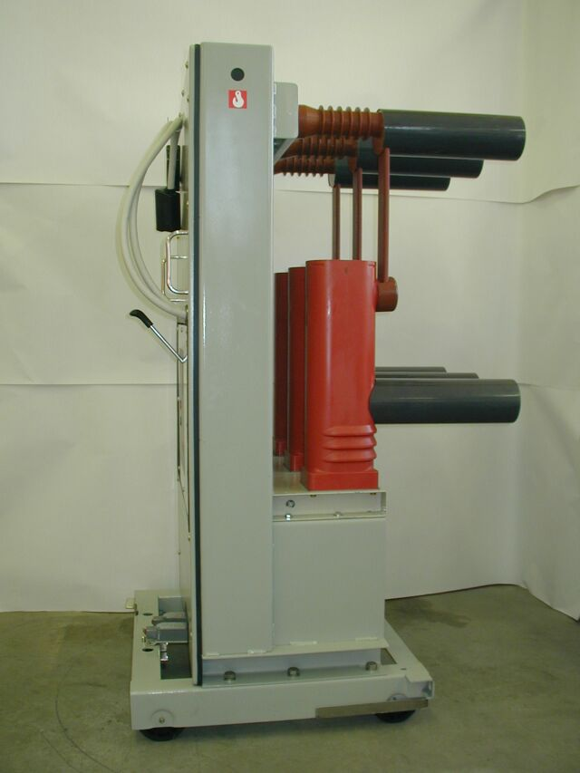

Slide 21
Zapouzdřené rozvodny
* vývojově patří mezi nejnovější technologie využívající vlastnosti SF₆
* vodivé části a zařízení jsou uzavírány do pouzder a nádob, které jsou od sebe hermeticky odděleny
* rozvodny mají stavebnicovou konstrukci
* konstrukční provedení může být trojfázové (všechny fáze jsou společně) nebo jednofázové (každá fáze je samostatně).
Výhody:
* výrazná úspora místa - šířka pole 30 m (AlFe), 20 m (trubky), 4 m (SF₆)
* až 40 x menší zastavěná plocha
* vyšší spolehlivost (???), delší revizní doby
* rychlá montáž, stavebnicová konstrukce, variabilita
* vysoká bezpečnost a dlouhá životnost
Nevýhody:
* požadavek vysoké kvality provedení zařízení a montáže (SF6 je plyn, který podle KP ohrožuje ozónovou vrstvu)
* menší přehlednost, při poruše rozsáhlý výpadek
* vysoká cena (asi o 25%)
* dlouhá doba případné opravy

Slide 22
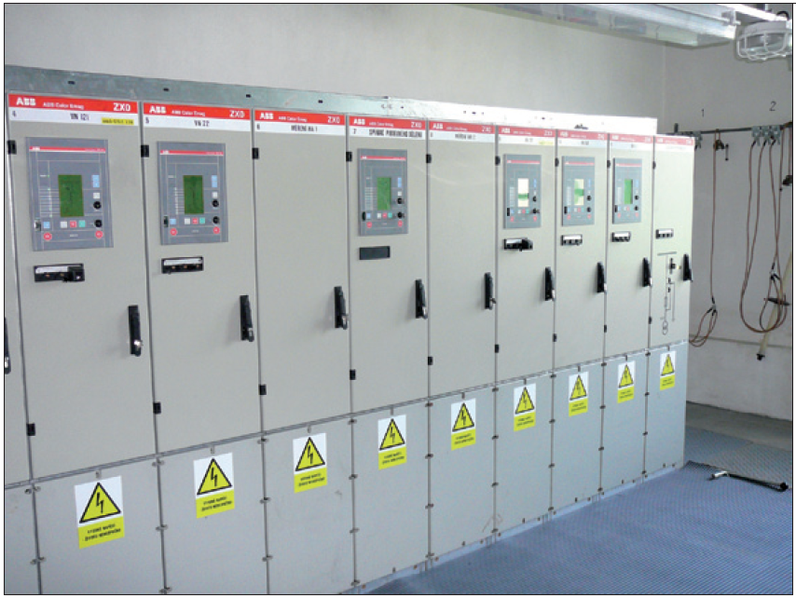
Zapouzdřené rozvodny
Rozdělení podle napětí:
* zapouzdřené rozvodny vn – nové průmyslové rozvodny a rozváděče, rozváděče distribučních transformoven v kabelových rozvodech na straně vn
- úspora místa
- minimální požadavky na údržbu
* zapouzdřené rozvodny vvn – rozvodny ve velkých městech, v místech s omezenými prostorovými možnostmi, v oblastech se silně nepříznivými klimatickými jevy

Slide 23
Rozvodna Chotějovice areál Elektrárny Ledvice (nový blok)
Při výstavbě nového bloku 660MWe byl požadavek nového vyvedení výkonu z areálu elektrárny. Z prostorových důvodů se zvolila varianta zapouzdřené rozvodny 420 kV.
Technické provedení
- dvojitý systém přípojnic s podélným dělením
- jmenovitý proud odbočky 3,15 kA, přípojnic 4 kA
- krátkodobý proud (3s) – 50 kA, dynamický proud 125 kA
- v rozvodně jsou rezervy i pro plánovaná rozšíření

Slide 24
Celkový pohled na zapouzdřenou rozvodnu

Slide 25
Vnitřní pohled na zapouzdřenou rozvodnu

Slide 26
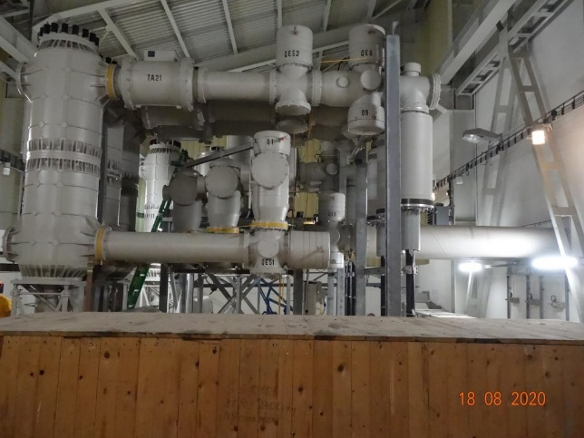
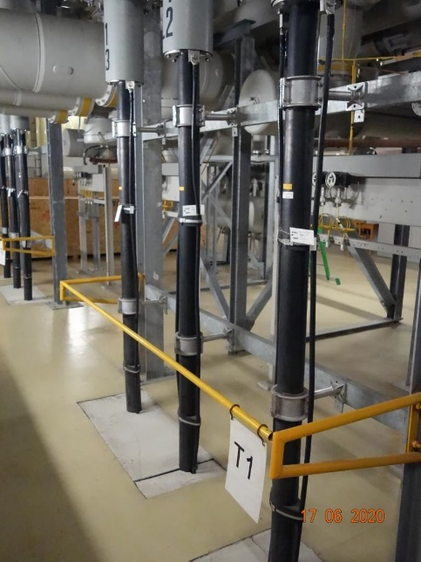
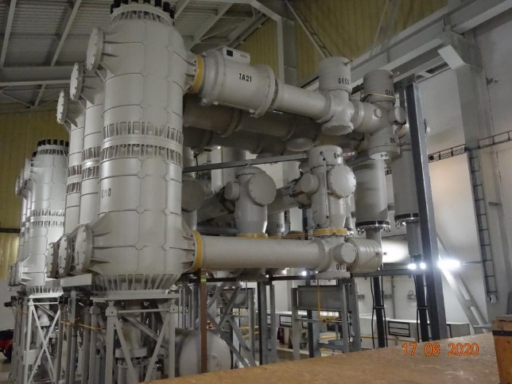
Zapouzdřená rozvodna - PVE Dlouhé stráně

Slide 27
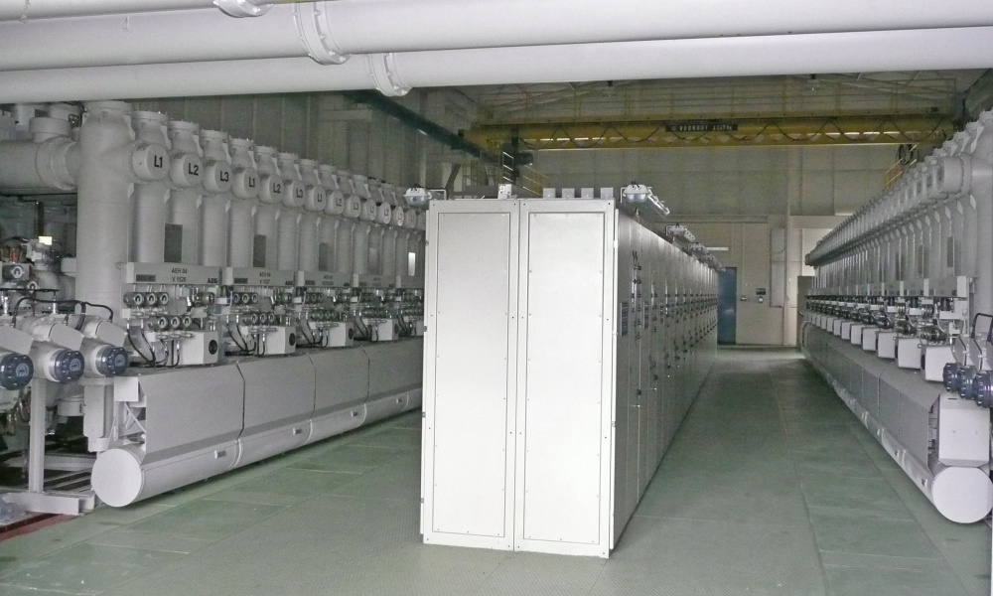
Zapouzdřená rozvodna
Nová zapouzdřená rozvodna 110kV – Výškov, Severní Čechy

Slide 28
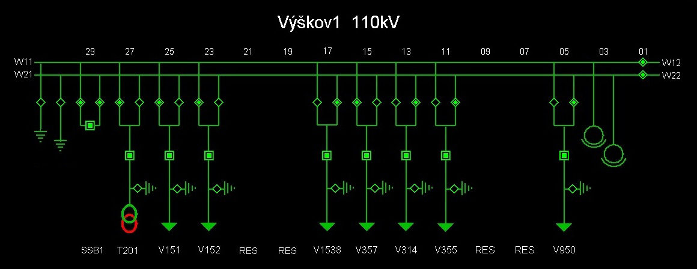
Zapouzdřená rozvodna
Nová zapouzdřená rozvodna 110 kV – Výškov, Severní Čechy

Slide 29
Trojfázové provedení
PTN
vývodový odpojovač
výkonový vypínač
PTP
dvojitý systém přípojnic
přípojnicové odpojovače

Slide 31
Jednofázové provedení
1. dvojitý systém přípojnic
2. přípojnicové odpojovače
3. výkonový vypínač
4. zkratovač

Slide 32
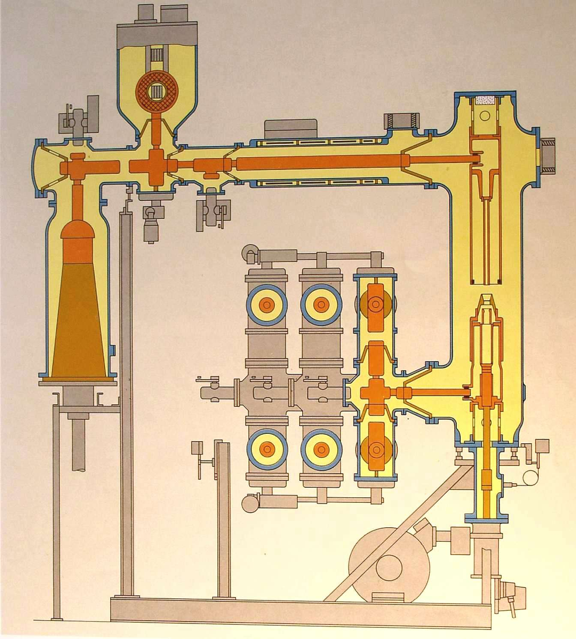
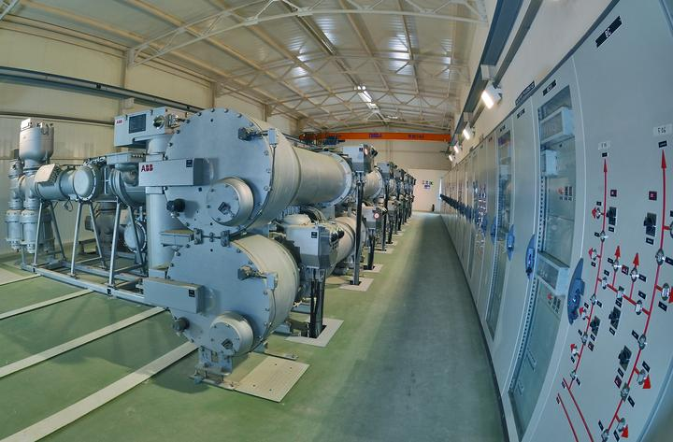
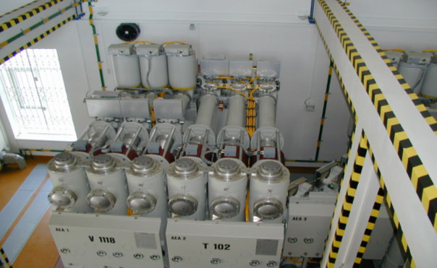

Slide 33
Venkovní rozvodny
* nejčastěji se jedná o rozvodny vvn, výjimečně vn
* všechny výkonové elektrické přístroje a rozvodná zařízení jsou umístěna venku nebo pod stříškou ⇒ technologie musí odolávat vlivu vnějšího prostředí.
* z důvodu různých klimatických podmínek jsou kladeny vysoké nároky spolehlivost a odolnost systémů
Vybavení u nových rozvoden vvn/vn:
* výkonové vypínače SF₆
* jednopólový nebo trojpólový odpojovač
* PTP I₂= 1A, PTN, napětí se měří pouze v jedné fázi, případně kombinované (v jednom izolátoru PTP, a PTN)
* omezovače přepětí ZnO
* řídící rozvaděče pro přístroje – pouze centrální ovládání
* 3fázový transformátor s terciálním vinutím zapojeným do trojúhelníku, regulace na vstupní straně 110 kV, 8 x 2%
* přípojnice – lana AlFe nebo trubkové, slitina Al, Mg, Si

Slide 34
Uspořádání venkovní rozvodny
Jednořadá rozvodna
v každém poli je pouze jedna odbočka

Slide 35
Uspořádání venkovní rozvodny
Dvouřadá rozvodna
v každém poli sou dvě odbočky proti sobě
Uspořádání přípojnic A-B-A

Slide 36
Uspořádání venkovní rozvodny
dvojitý systém přípojnic
V - vypínač
PO - přípojnicový odpojovač
VO - vývodový odpojovač
B - bleskojistka (omezovač)

Slide 38
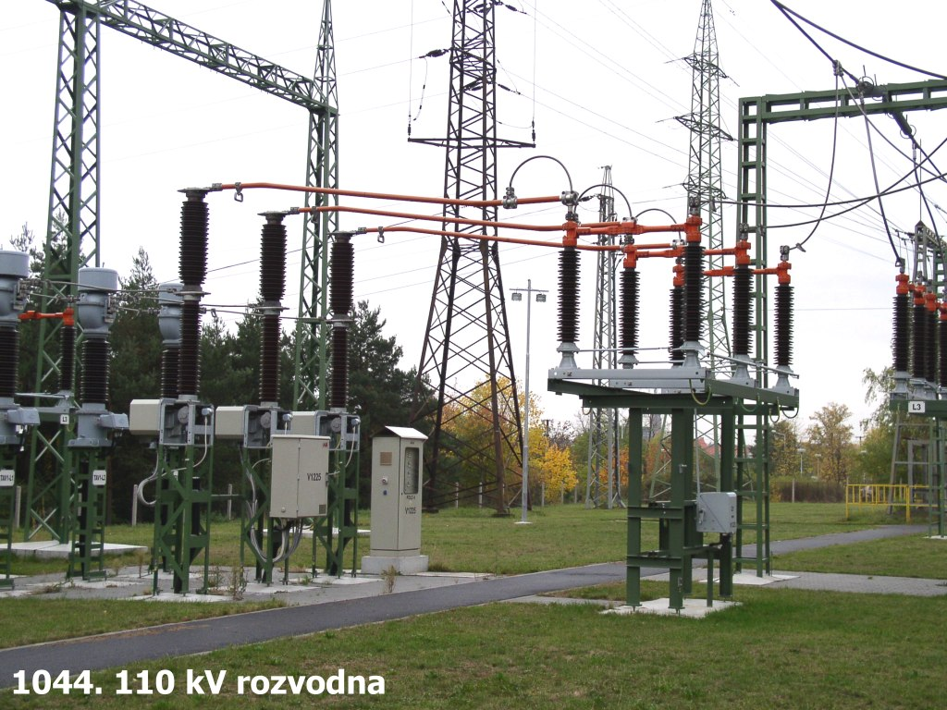
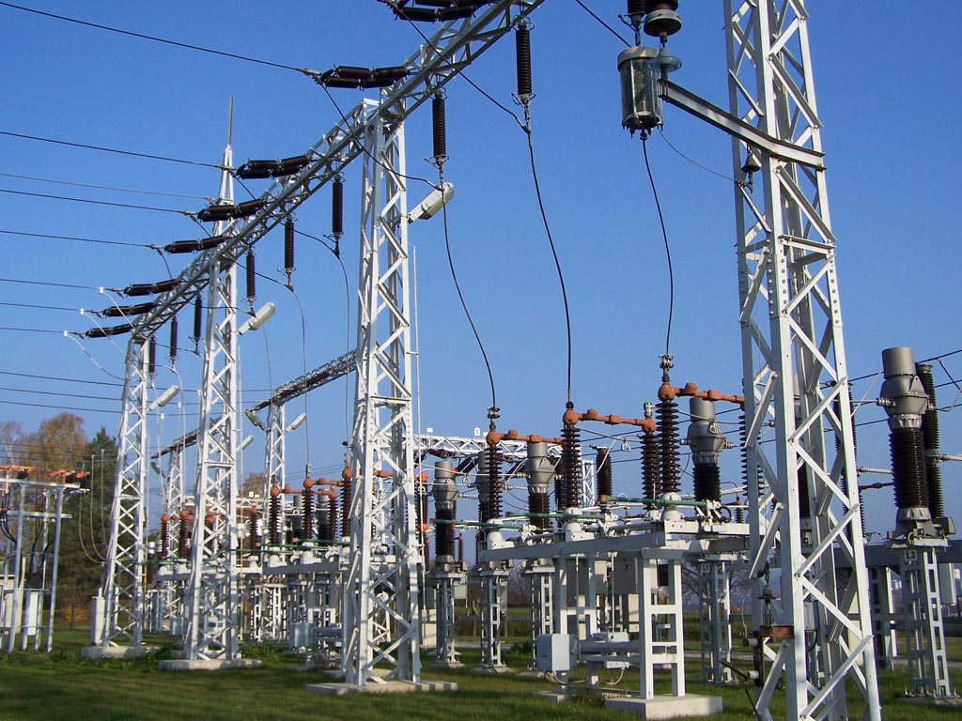
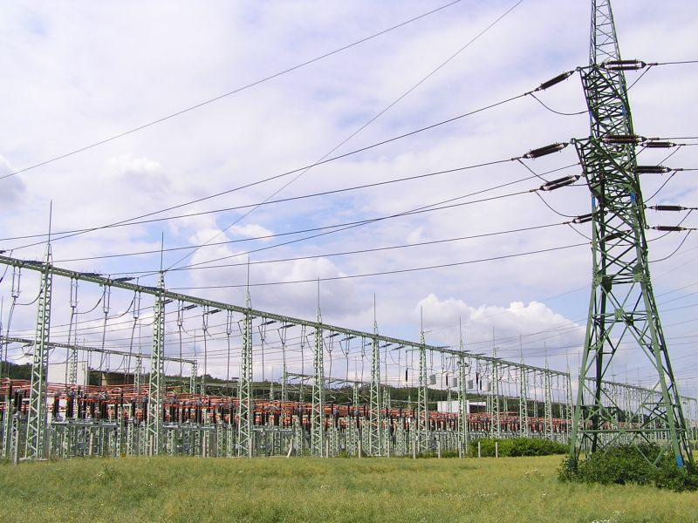
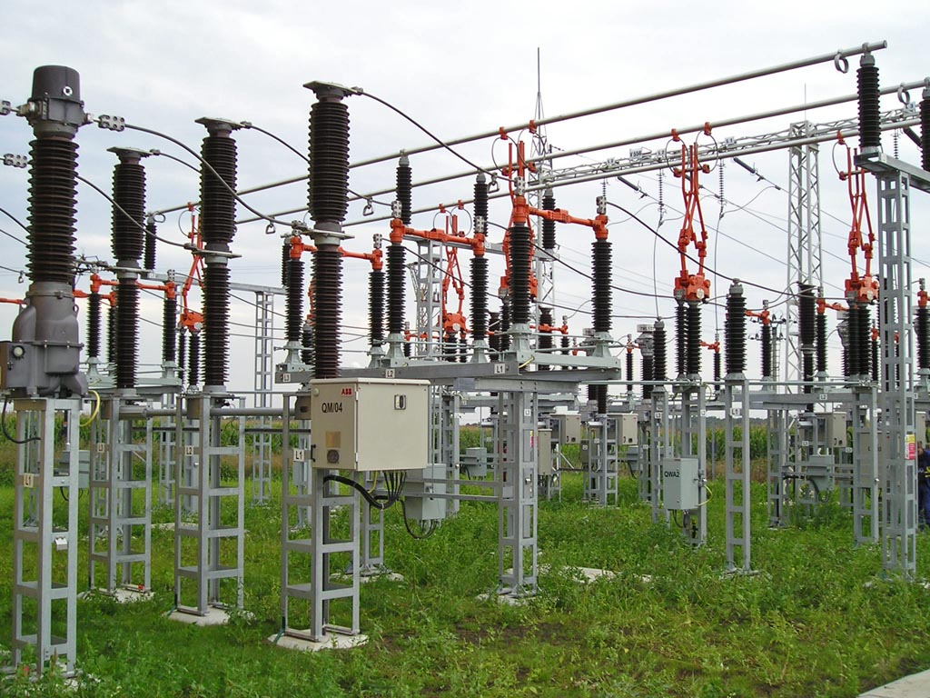

Slide 39
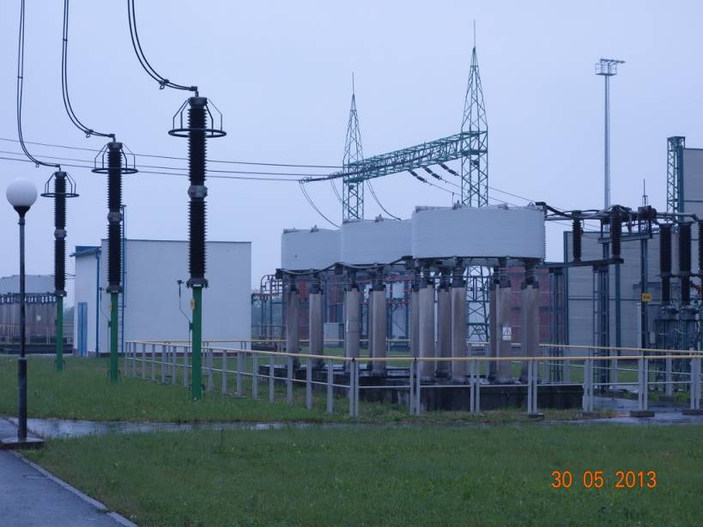

Slide 40
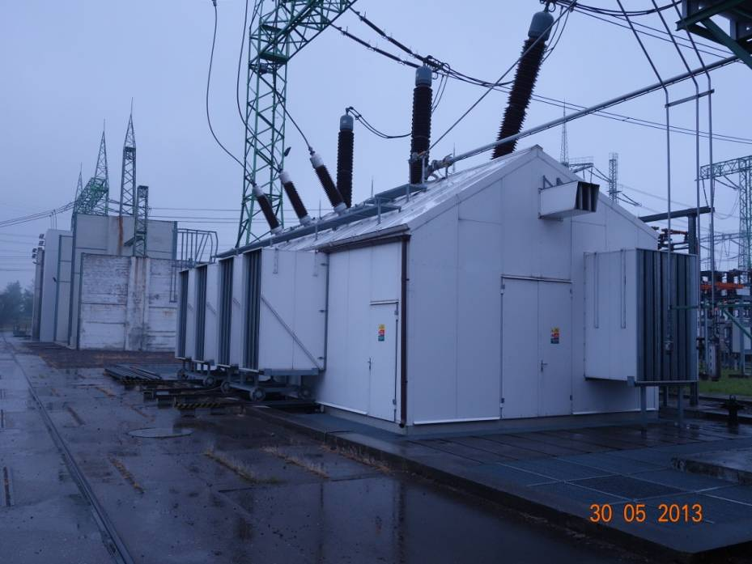

Slide 41
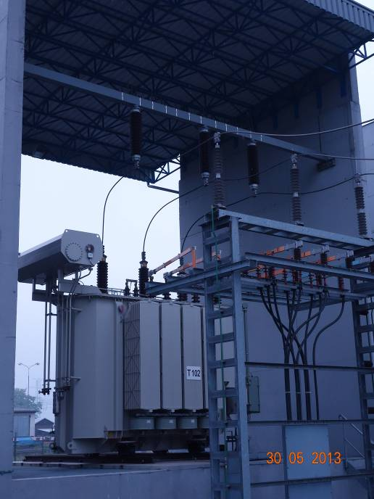

Slide 42
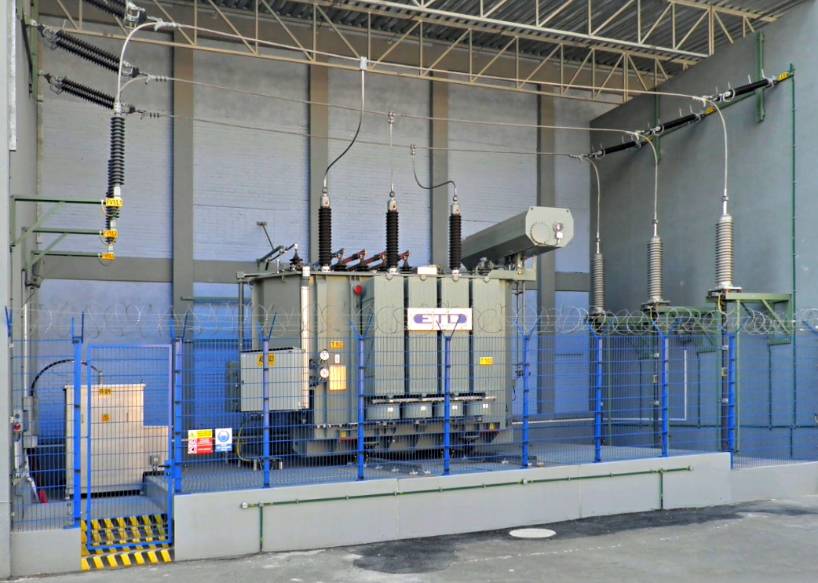
Uspořádání venkovní rozvodny
Transformátor 110/22 kV, napájení kabelem 110 kV, Ústí n/L.

Slide 43
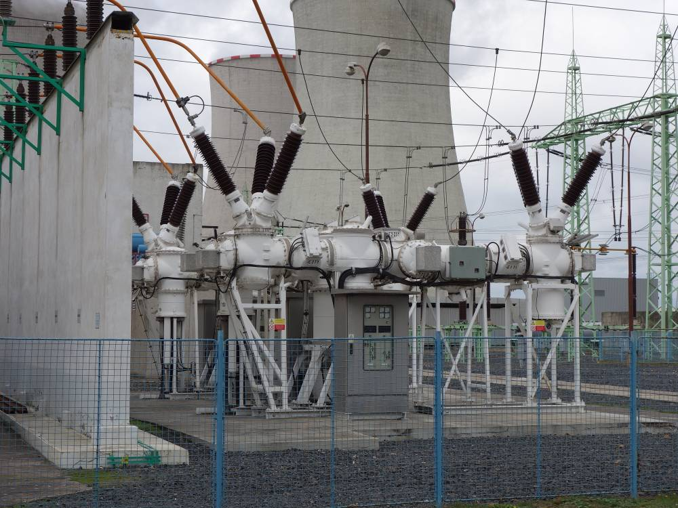
Venkovní zapouzdřená rozvodna

Slide 44
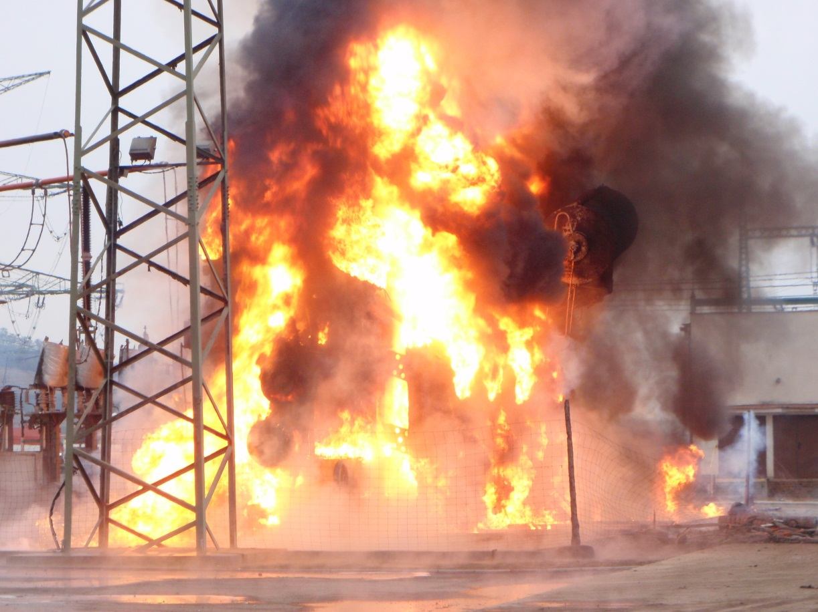
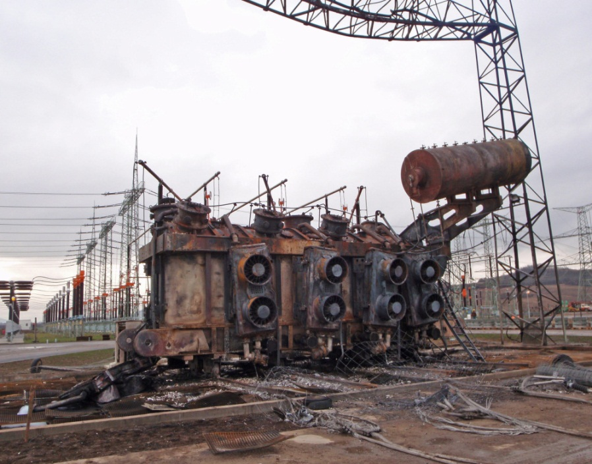
Požár transformátoru 400 kV

Slide 45
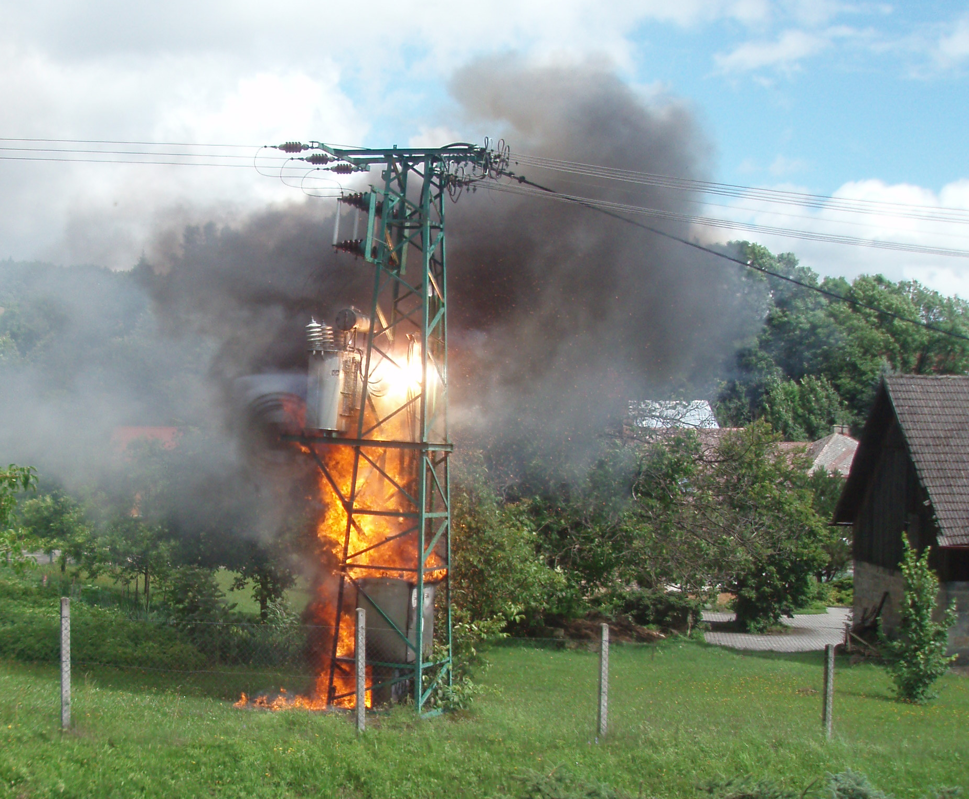
Požár distribučního transformátoru

Slide 46
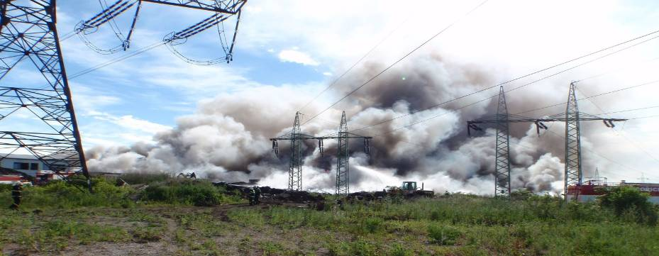
Požár skládky pneumatik pod vedení vvn ⇒ přetavení vodičů

Slide 47
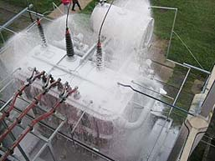
Hašení transformátoru

Slide 48
Materiály
Orságová Rozvodná zařízení
Fencl Rozvodná zařízení
Materiály firmy EATON

